Slide 1
Testes unitários são efetivos contra Bugs?
Trabalho interdisciplinar de software vi

Slide 2
Contexto do trabalho
Projeto de pesquisa e desenvolvimento elaborado para a disciplina de Trabalho Interdisciplinar de Software VI, lecionada pelos professores Humberto Neto e José Laerte Júnior, referente ao 6° período do curso de Engenharia de Software da PUC-MG.
Integrantes do grupo:
Anderson Barbosa Coutinho
Henrique Alberone Nunes Alves Ramos
Mateus Santos Fonseca
Yan Max Rodrigues Sette Pinheiro

Slide 3
Introdução
Testes em software é um conceito comum nos dias de hoje. Seja feito por um time especializado ou pelos próprios desenvolvedores, verificar que o sistema funciona da maneira esperada é importante para que este atinja as expectativas dos usuários finais.
Na pirâmide de testes, os unitários estão na base, por serem os de maior granularidade e mais rápidos.
Portanto, tendo conhecimento da importância deste tema, foi analisada a necessidade de se verificar a relação entre testes unitários e o surgimento de Bugs em repositórios populares de linguagens diversas, uma vez que, nas pesquisas em bases bibliográficas, não foram encontrados estudos profundos neste específico assunto.

Slide 4
GQM
Portanto, tendo conhecido o contexto, identificamos o objetivo (goal) dessa pesquisa: verificar a efetividade de testes unitários em relação à bugs nos repositórios do GitHub.
Com este Goal conhecido, definimos as questions de nossa pesquisa como sendo:
Qual a relação entre a quantidade de testes unitários e a quantidade de bugs?
Qual a relacão entre o coverage do código e a quantidade de bugs?
As métricas de nosso projeto que auxiliarão a responder as questions são:
Quantidade de BUG Issues/Linhas de código de teste unitário.
Quantidade de BUG Issues/Coverage do repositório.

Slide 5
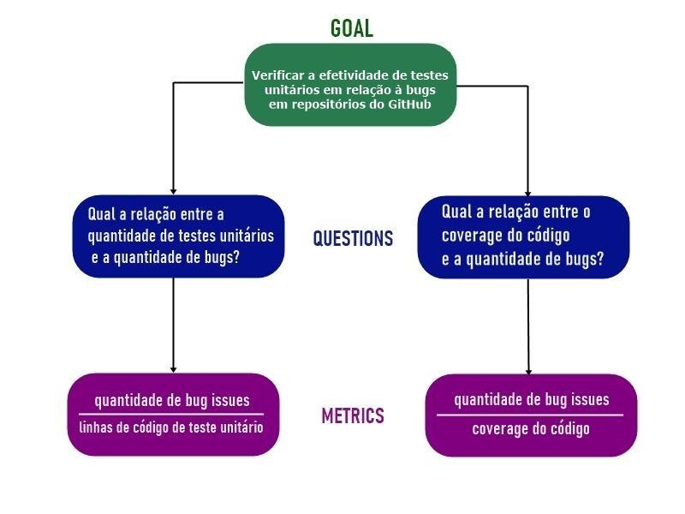
GQM
Representação gráfica do GQM de nosso projeto de pesquisa

Slide 6
Hipóteses
Uma vez que buscamos atestar se existe impacto de testes unitários nos BUG Issues dos repositórios analisados, definimos nossas hipóteses como:
Hipótese nula (Ho): Testes unitários impactam nos BUG Issues dos repositórios.
Hipótese alternativa (Ha): Testes unitários não impactam nos BUG Issues dos repositórios.

Slide 7
Trabalhos Relacionados
Tendo em vista que nosso trabalho é baseado no conceito de testes, mais especificamente em testes unitários, a maioria de nossas referências bibliográficas estão contidas neste contexto.
Dentre os artigos analisados e relacionados, a maioria fala sobre Test-driven development. Alguns deles fazem relações entre os testes unitários em BUGs de produção, porém não aprofundam nesta questão e ficam mais focados em como produzir ou implementar testes unitários nas diversas tecnologias atuais de desenvolvimento de software.
Justamente devido a esta escassez de comparações entres questões de testes unitários e bugs, foi percebido uma necessidade de desenvolver nosso trabalho.

Slide 8
Metodologia
A metodologia deste trabalho foi dividida em duas etapas chave:
Desenvolver e executar Script Python que obteria todos os dados necessários sobre os repositórios que serão analisados.
Análise dos resultados obtidos e sua documentação.

Slide 9
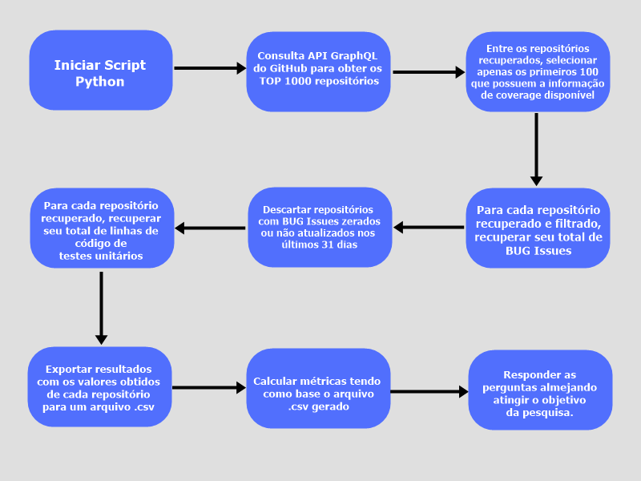
Metodologia
Overview gráfico da metodologia de nosso projeto de pesquisa

Slide 10
Metodologia – Script Python
Para atingir o objetivo, desenvolvemos um script Python que, em uma só execução, para cada uma das seguintes linguagens: JavaScript, Go, C#, Java e Python:
Recupera seus top 1000 repositórios com a API GraphQL do GitHub;
Dentre os top 1000 repositórios, filtra apenas aqueles que possuem a informação de coverage disponível;
Recupera os BUG Issues destes repositórios filtrados;
Descarta repositórios com BUG Issues zerados ou não atualizados nos últimos 31 dias;
Realiza e retorna as análises estatísticas automaticamente (e.g. R valor da relação entre LOC de testes e BUG Issues e Coverage e BUG Issues);
Interpreta R Valor obtido;
Plota e exporta gráfico de regressão linear da relação entre LOC de testes e BUG Issues e Coverage e BUG Issues.

Slide 11
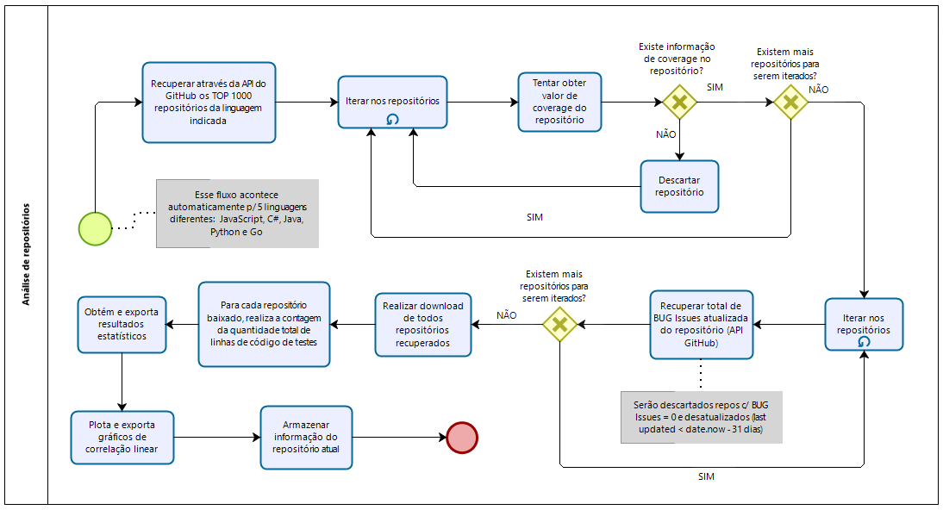
Metodologia – Script Python
Fluxograma que demonstra as etapas dos scripts Python de nosso projeto de pesquisa

Slide 12
Resultados obtidos
A execução do Script Python foi realizada em 23 de Maio de 2020. É importante frisar que os dados desta pesquisa podem mudar à qualquer momento, portanto, deve-se compreender que os dados que serão apresentados foram obtidos na data de execução supracitada.
A seguir temos o link com os repositórios analisados por linguagem (JavaScript, Python, Java, C# e Go) bem como os gráficos de regressão linear obtidos para as linguagens, seu valor R (Coeficiente de Correlação de Pearson) e sua interpretação.

Slide 13
.csv dos Repositórios analisados
JavaScript: https://github.com/MateusSantosFonseca/TISVI-Analise-Efetividade-Testes-Unitarios/blob/master/Resultados/JavaScript/repositorios_JavaScript_analisados.csv
C#: https://github.com/MateusSantosFonseca/TISVI-Analise-Efetividade-Testes-Unitarios/blob/master/Resultados/CSharp/repositorios_CSharp_analisados.csv
Java: https://github.com/MateusSantosFonseca/TISVI-Analise-Efetividade-Testes-Unitarios/blob/master/Resultados/Java/repositorios_Java_analisados.csv
Python: https://github.com/MateusSantosFonseca/TISVI-Analise-Efetividade-Testes-Unitarios/blob/master/Resultados/Python/repositorios_Python_analisados.csv
Go: https://github.com/MateusSantosFonseca/TISVI-Analise-Efetividade-Testes-Unitarios/blob/master/Resultados/Go/repositorios_Go_analisados.csv

Slide 14
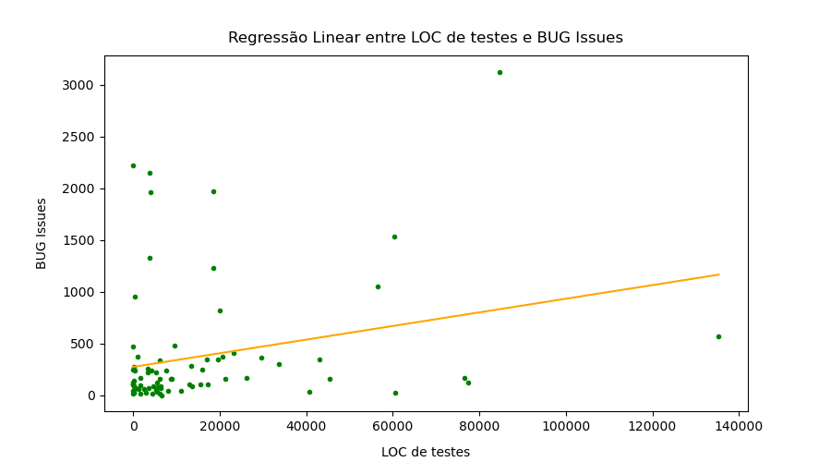
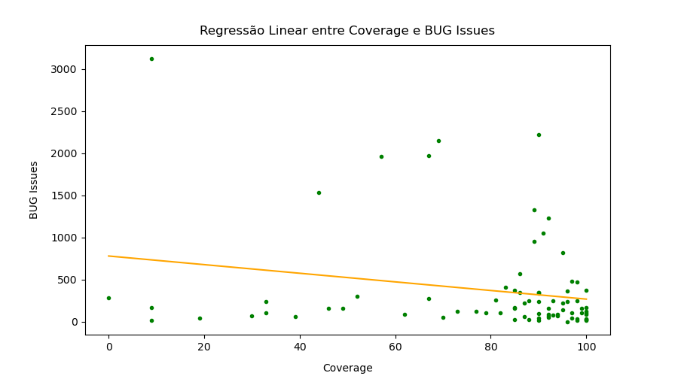
Gráficos de Regressão Linear e interpretação do valor R
Valor R obtido: 0.2636300629844727
Interpretação: Correlação desprezível.
Valor R obtido: -0.21956414084848558
Interpretação: Correlação desprezível.
Linguagem: JavaScript

Slide 15
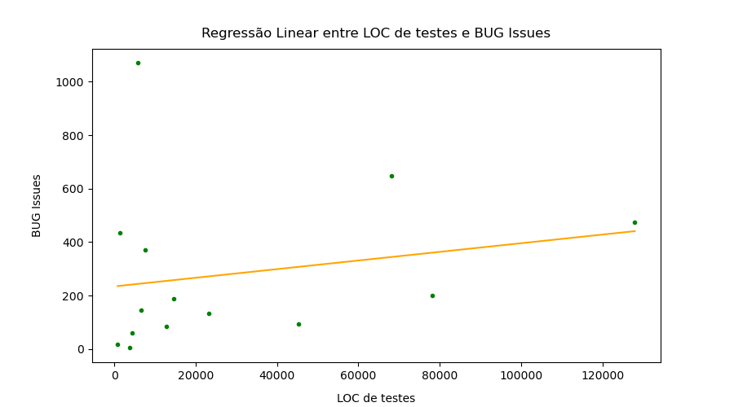
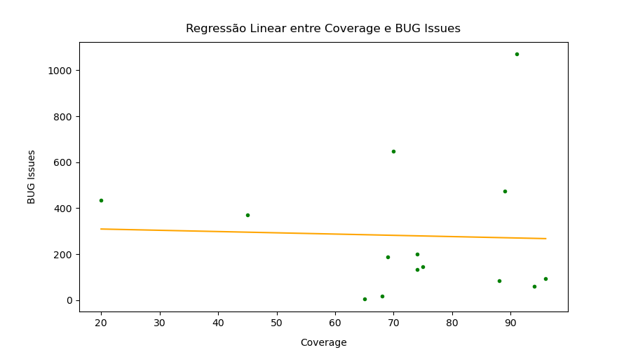
Gráficos de Regressão Linear e interpretação do valor R
Valor R obtido: - 0.2066207374367496
Interpretação: Correlação desprezível.
Valor R obtido: -0.03787934453847704
Interpretação: Correlação desprezível.
Linguagem: C#

Slide 16
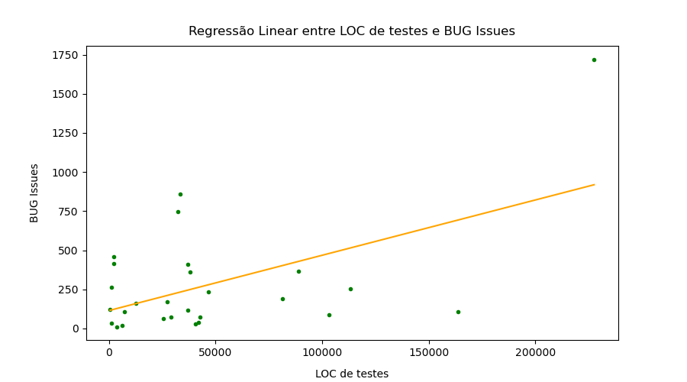
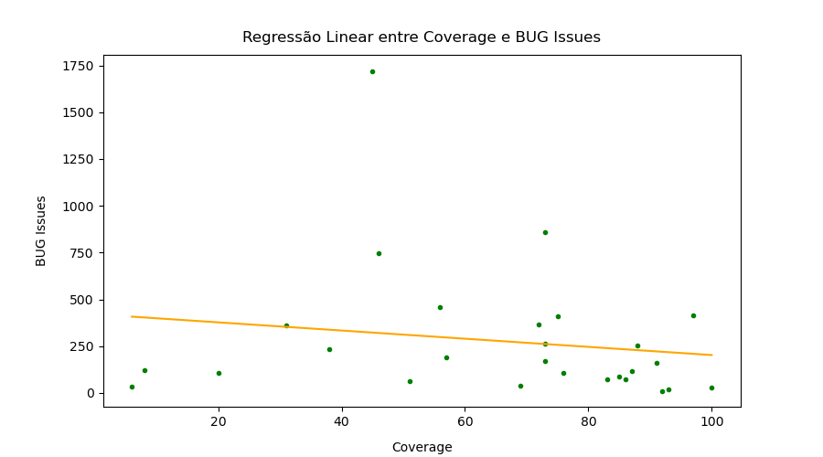
Gráficos de Regressão Linear e interpretação do valor R
Valor R obtido: 0.5298728350321273
Interpretação: Correlação moderada.
Valor R obtido: -0.16366777588470346
Interpretação: Correlação desprezível.
Linguagem: Java

Slide 17
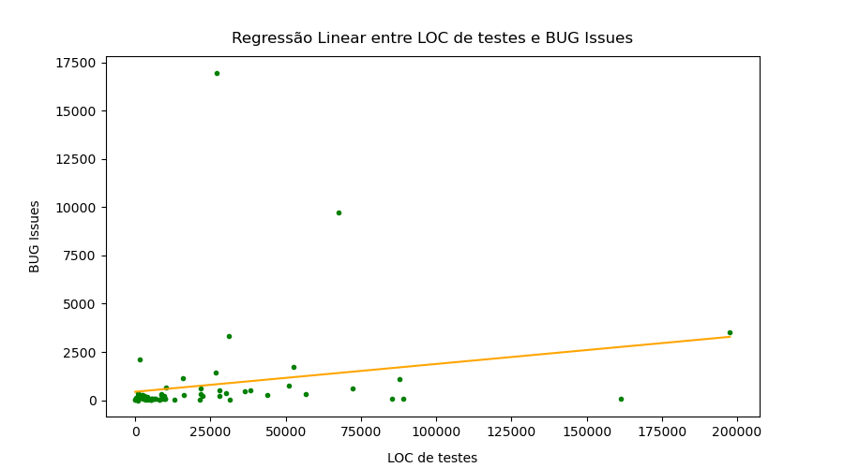
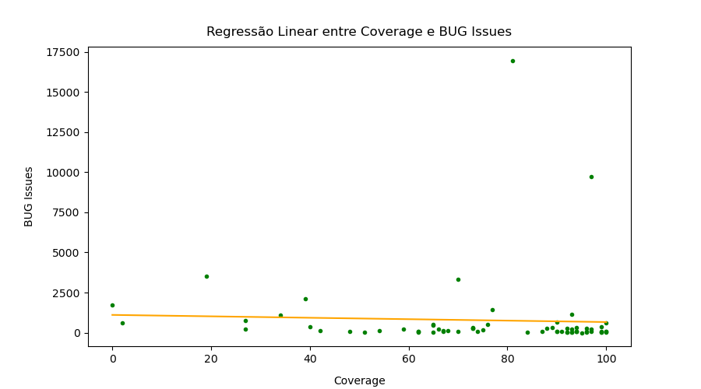
Gráficos de Regressão Linear e interpretação do valor R
Valor R obtido: 0.21442192390533651
Interpretação: Correlação desprezível.
Valor R obtido: -0.045659257632628104
Interpretação: Correlação desprezível.
Linguagem: Python

Slide 18
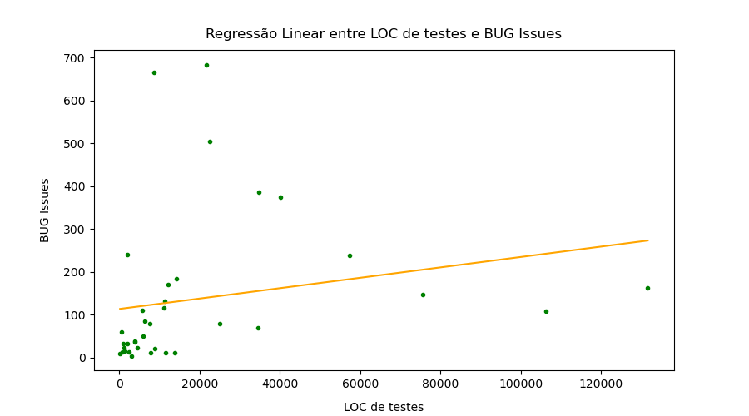
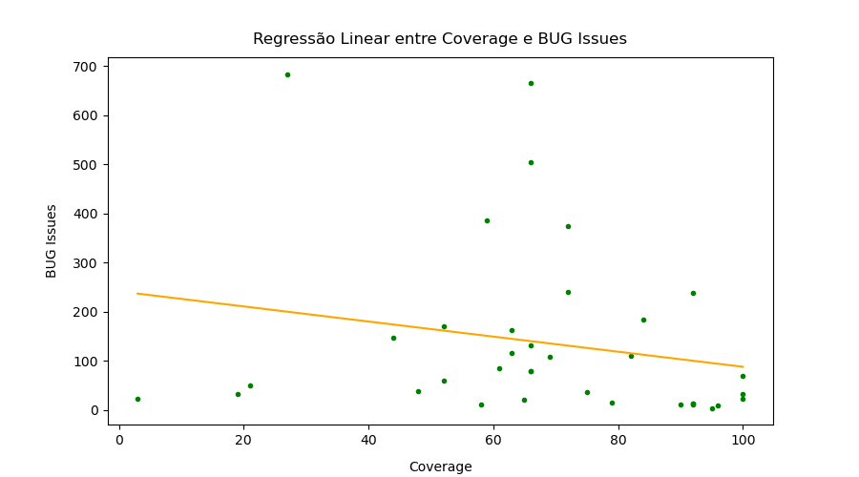
Gráficos de Regressão Linear e interpretação do valor R
Valor R obtido: 0.20381040139113313
Interpretação: Correlação desprezível.
Valor R obtido: -0.2092622130809256
Interpretação: Correlação desprezível.
Linguagem: Go

Slide 19
Análise dos resultados
Através da análise dos resultados, podemos, claramente, refutar a hipótese nula. Para chegar nessa conclusão, foram observadas as linguagens de forma isolada, utilizando o coeficiente de Pearson para identificar se há uma relação considerável entre a quantidade de BUGS e LOC ou cobertura de testes do projeto.
Após esta verificação, chegou-se a conclusão que a correlação entre as variáveis de ambas as métricas anteriormente apresentadas é desprezível. Com ressalvas à linguagem Java, que obteve uma correlação moderada de aproximadamente 0,5 para a métrica LOC de testes/BUG Issues. Nas demais linguagens testadas, a interpretação do coeficiente de Pearson foi sempre desprezível.
Desta forma, não é possível confirmar a hipótese nula para as linguagens abordadas neste estudo, confirmando, então, a hipótese alternativa de que testes unitários não impactam nos BUG Issues dos repositórios.

Slide 20
Ameaças à validade
Ameaças a validade de construção:
O filtro de bugs pode ser julgado, uma vez que ele pode não abranger todos os rótulos utilizados em Issues do GitHub relacionados a erros no software.
Outra questão está na identificação dos arquivos de teste dos repositórios analisados, uma vez que as extensões procuradas para a contagem de linhas de código em arquivos podem não abranger todas as nomenclaturas utilizadas, portanto, há a possibilidade de contagem errada do LOC de testes por não considerar alguns arquivos de teste.
Ameaça a validade de conclusão:
Uma ameaça a conclusão está no fato de que a comunidade poderia não estar reportando Issues diretamente no repositório do GitHub e sim através de outras plataformas como o Bugzilla, por exemplo. Este fato pode influenciar diretamente na conclusão de nosso trabalho, uma vez que ele impacta diretamente na análise dos dados obtidos na execução da metodologia, influenciando a conclusão final da pesquisa.

Slide 21
Conclusão
Este trabalho possibilitou a recuperação de informações em repositórios GitHub de múltiplas linguagens através de Web Crawling e uso de Scripts em Python. Os resultados explicitam que, embora haja forte correlação entre LOC de testes e número de Bugs reportados em Java, no geral, a correlação foi desprezível, contradizendo a hipótese nula de que testes unitários impactam nos BUG Issues dos repositórios.
Portanto, com o cálculo das métricas supracitadas nos tópicos desta pesquisa, conseguimos responder todas as questões do trabalho. A primeira questão, onde há a indagação se existe relação entre a quantidade de testes unitários e quantidade de BUG Issues, temos a conclusão que esta relação inexiste. A mesma conclusão foi obtida quando calculamos a métrica que responde a segunda questão, que é descobrir a relação entre o coverage do código dos repositórios e a quantidade de bugs. Então, podemos dizer que a hipótese alternativa foi confirmada, ou seja, testes unitários não impactam nos BUG Issues dos repositórios.

Slide 22
Trabalhos futuros
Demonstra-se fundamental uma análise mais aprofundada na razão pela qual esta hipótese inicial tenha sido refutada e, para trabalhos futuros, recomenda-se verificar também a participação e interação da comunidade destes repositórios juntamente com os dados obtidos neste trabalho, uma vez que este fator pode ter colaborado para a hipótese alternativa.
Para isto, pode-se buscar em base de dados como do Bugzilla, informações necessárias a respeito de cada um dos repositórios analisados neste trabalho, visando complementar os dados já obtidos na presente pesquisa.

Slide 23
Links
Link GitHub do nosso projeto: https://github.com/MateusSantosFonseca/TISVI-Analise-Efetividade-Testes-Unitarios
Link Overleaf da nossa documentação em LaTeX: https://pt.overleaf.com/read/zvjsnjyccdtn
Link YouTube da nossa apresentação do trabalho: https://youtu.be/00ftYGTXCzs

Slide 24
OBRIGADO!
Alguma pergunta?

